Slide 1

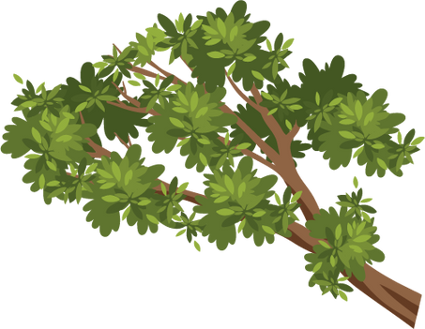

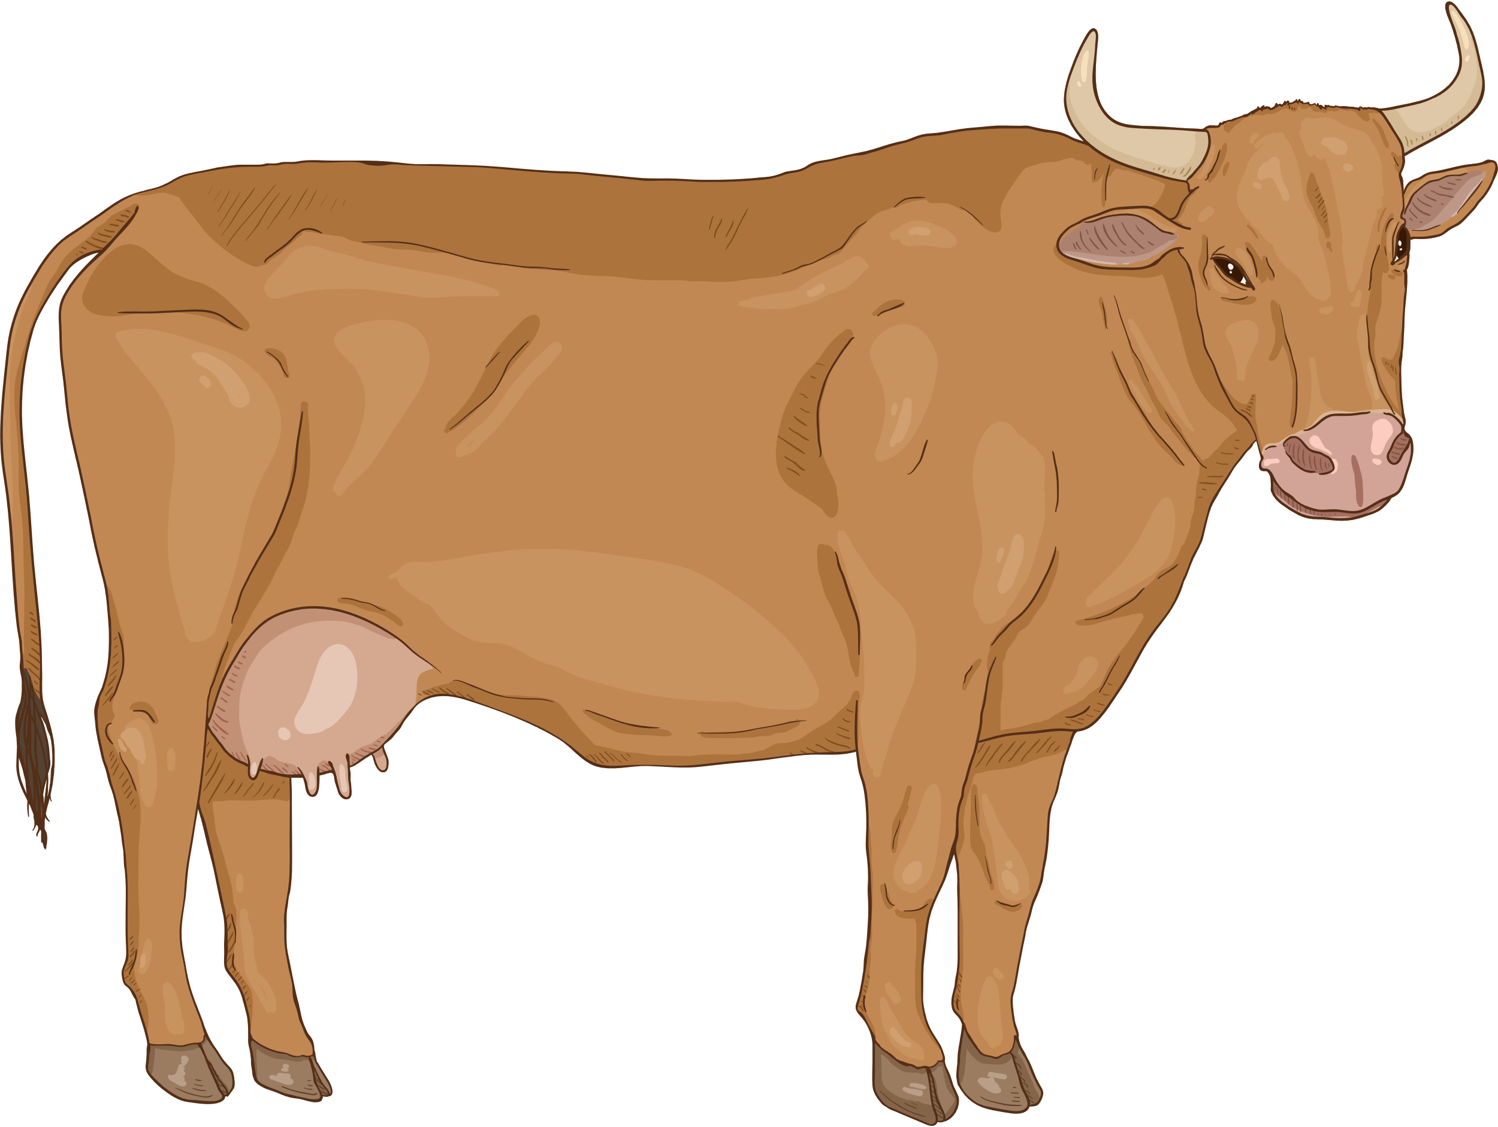



Tìm Hiểu Môi Trường Xung Quanh:
Cây Cối và Con Vật Gần Gũi

Slide 2
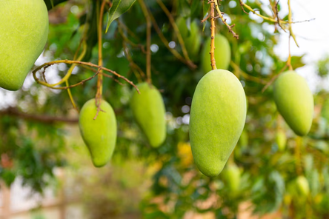

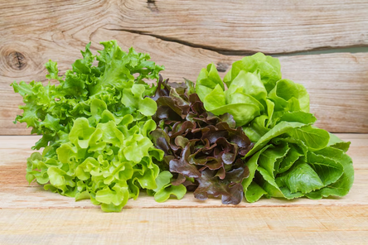
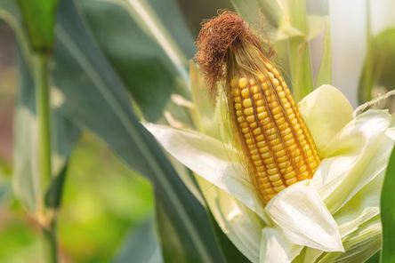

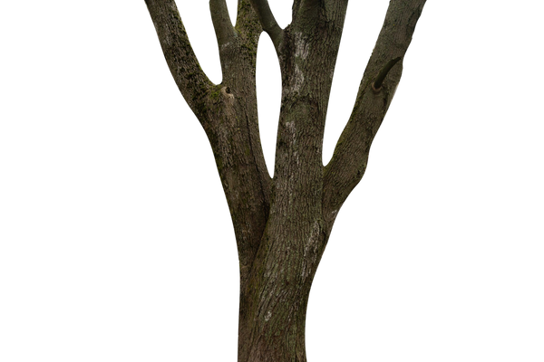
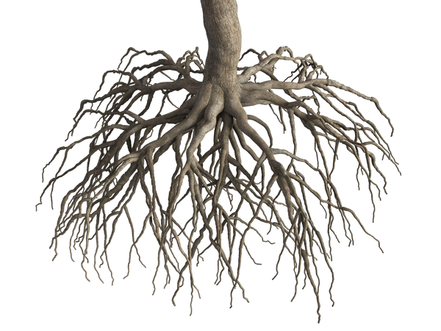
CÂY CỐI GẦN GŨI
a. Ví dụ các loại cây:
  Cây xoài, cây bàng, cây phượng, rau xà lách, bắp ngô...
  Có cây cho bóng mát, có cây làm thức ăn (rau, củ, quả).
b. Quan sát:
  Hình dạng lá, thân, rễ khác nhau.
  Vai trò: Làm sạch không khí, cho bóng mát, lương thực, trang trí…

Slide 3

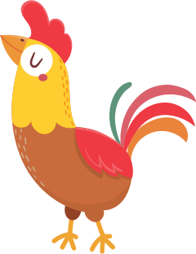
CON VẬT GẦN GŨI
a. Ví dụ:
  Gà, chó, mèo, chim sẻ, cá ao…
  Phân loại: Vật nuôi (gà, vịt), thú cưng (chó, mèo), động vật hoang (chim, sóc…).
b. Vai trò:
  Gà cho trứng, chó giữ nhà, mèo bắt chuột, chim giúp ăn sâu bọ…
  Giúp cân bằng môi trường, làm cuộc sống vui vẻ, phong phú.

Slide 4





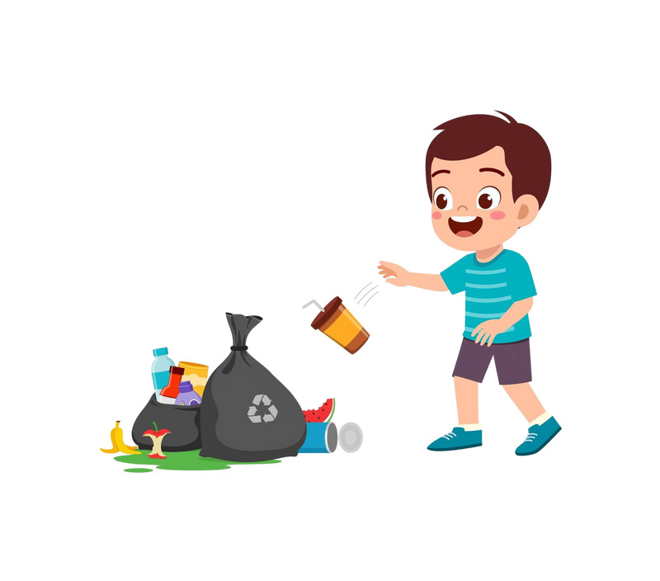


Môi trường xung quanh
Gồm cây cối, con vật, đất, nước, không khí…
Tất cả liên quan đến nhau, giúp cuộc sống tươi đẹp.
Bảo vệ thế nào?
Không xả rác bừa bãi.
Tưới cây và chăm
sóc con vật.
Chia sẻ cách bảo vệ môi trường với bạn bè xung quanh
Tiết kiệm nước, điện.

Slide 5






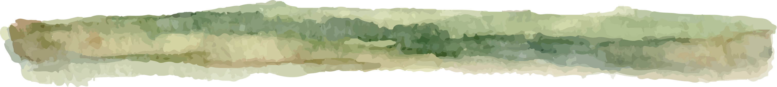
THẢO LUẬN
  Kể tên một loại cây em thấy ở sân trường / quanh nhà.
  Em thích con vật nào? Vì sao?

